Slide 2
数学一年级下北数
第一单元系统复习测试卷

Slide 4
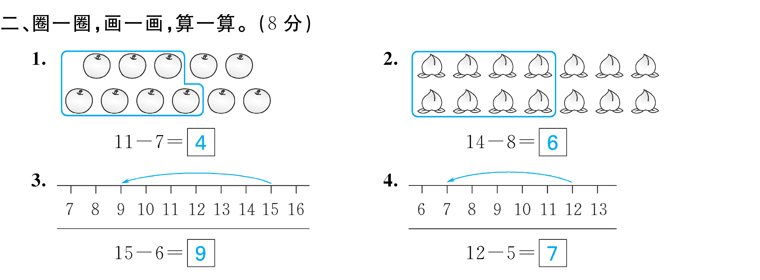

Slide 12
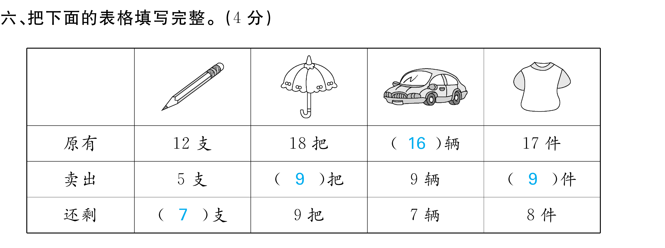

Slide 14
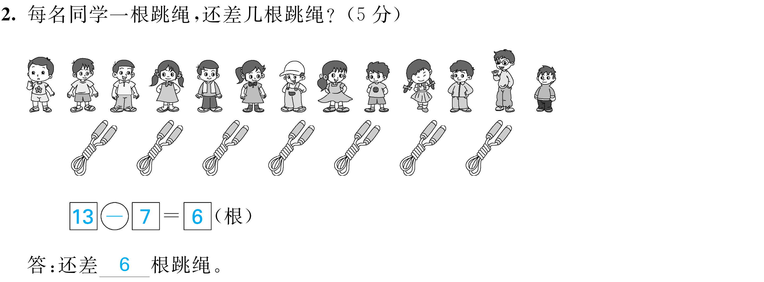

Slide 20
